Slide 1
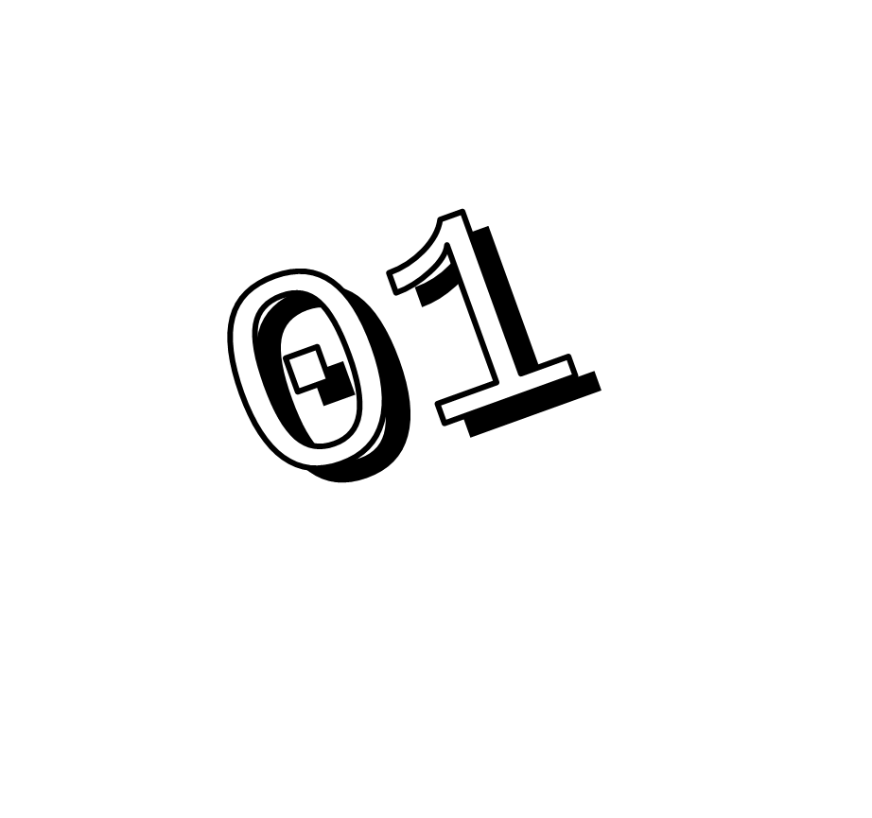
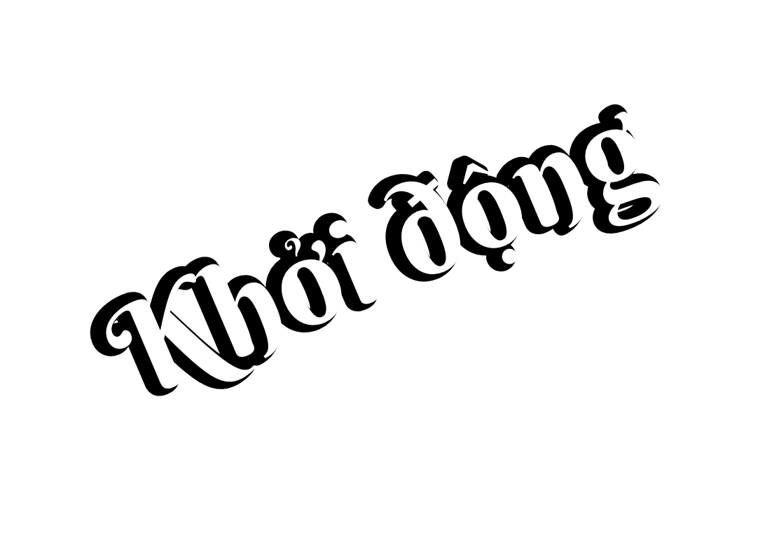

Slide 3
3

Slide 4
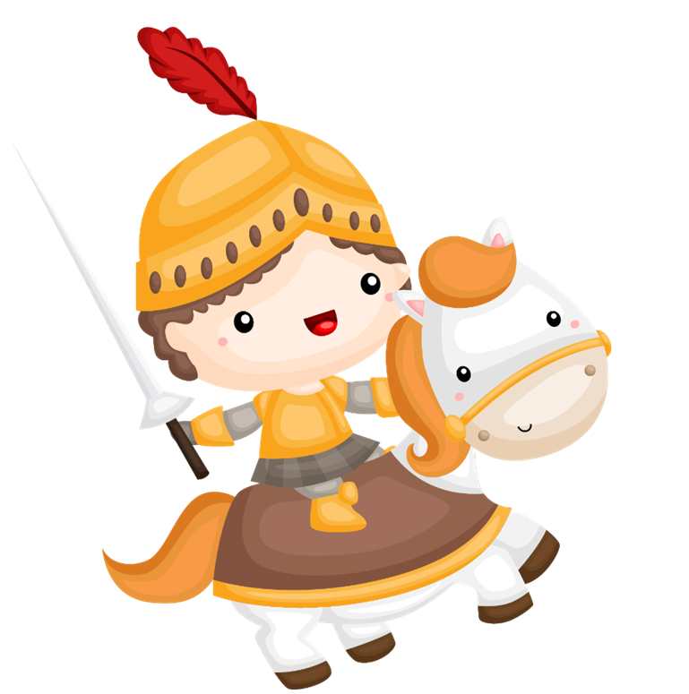
Chưa chính xác
Câu 1
Chưa chính xác
45 123
Cho các số sau: 45 123, 54 422, 55 687. Đâu là số chẵn?
54 422
Chưa chính xác
Chưa chính xác
55 687

Slide 5
3

Slide 6
Chưa chính xác
Câu 2
Chưa chính xác
54 422
Cho các số sau: 45 123, 54 422, 55 686. Đâu là số lẻ?
Chưa chính xác
Chưa chính xác
55 686
45 123

Slide 7
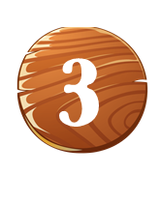

Slide 8
Chưa chính xác
Câu 3
Chưa chính xác
70 000
Tính:
30 000 + 10 000 x 7
Chưa chính xác
Chưa chính xác
90 000
100 000

Slide 9
3

Slide 10
GIẢI CỨU THÀNH CÔNG
GIẢI CỨU THÀNH CÔNG

Slide 11
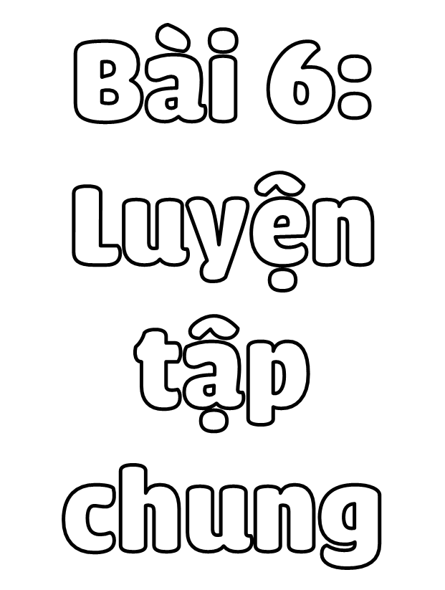

Slide 12
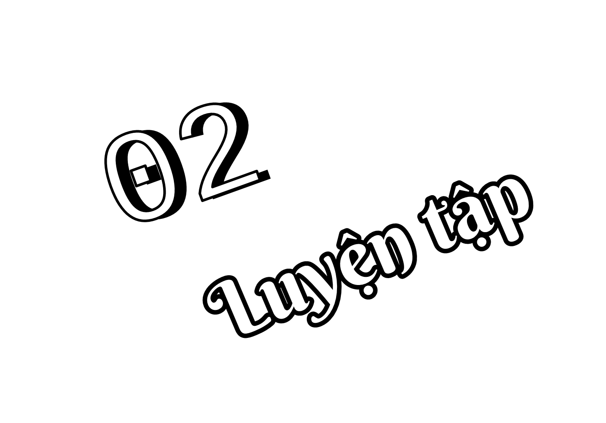

Slide 13
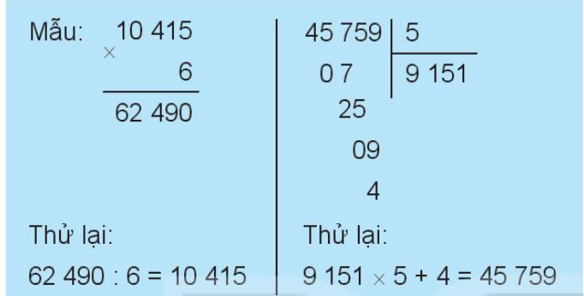
Bài 1:
B
Đặt tính rồi tính và thử lại (theo mẫu)
a) 8 413 × 7
b) 56 732 : 8

Slide 14
a) 8 413 × 7
b) 56 732 : 8
B
8 413
7
56 732
8
x
0
7
0
7
9
1
58 891
7
3
1
2
4
Thử lại:
58 891 : 7 = 8 413
Thử lại:
7 091 × 8 + 4 = 56 732

Slide 15
Bài 2:
B
Tính giá trị của biểu thức.
a) a + b – 135 với a = 539 và b = 243
b) c + m × n với c = 2 370, m = 105 và n = 6
a) Với a = 539 và b = 243, ta có:
a + b – 135 = 539 + 243 – 135
= 782 – 135 = 647
b) Với với c = 2 370, m = 105 và n = 6, ta có:
c + m × n = 2 370 + 105 × 6
= 2 370 + 630 = 3 000

Slide 16
Bài 3:
B
Mai mua 1 bút mực và 5 quyển vở. Một bút mực giá 8 500 đồng, một quyển vở giá 6 500 đồng. Mai đưa cho cô bán hàng tờ tiền 50 000 đồng. Hỏi cô bán hàng phải trả lại Mai bao nhiêu tiền?
Thảo luận nhóm 4 và nêu bài toán theo tóm tắt trên.

Slide 17
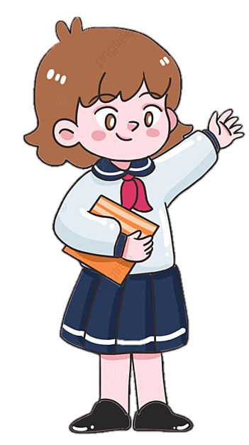
Bài 3:
B
Tính số tiền mua bút, mua vở
Tính số tiền cô bán hàng phải trả lại cho Mai

Slide 18
Bài 3:
B
Bài giải:
Mai mua 5 quyển vở hết số tiền là:
6 500 × 5 = 32 500 (đồng)
Mai mua 1 bút mực và 5 quyển vở hết số tiền là:
8 500 + 32 500 = 41 000 (đồng)
Cô bán hàng trả lại Mai số tiền là:
50 000 – 41 000 = 9 000 (đồng)
Đáp số: 9 000 đồng

Slide 19
Bài 4:
B
Tính giá trị của biểu thức.
a) ( 13 640 – 5 537) x 8
b) 27 164 + 8 470 + 1 230
= 8 103 × 8
= 35 634 + 1 230
= 64 824
= 36 864

Slide 20
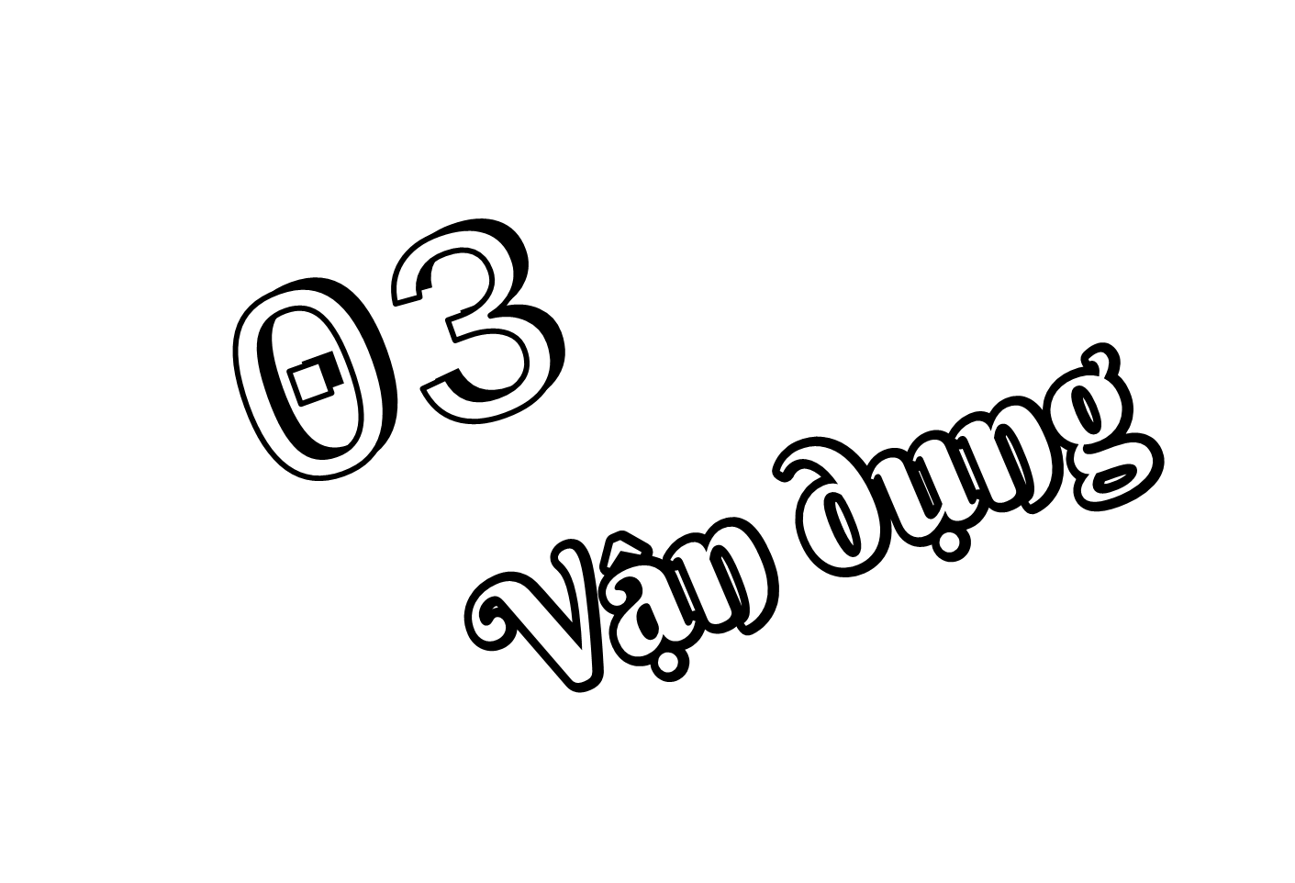

Slide 21
B
Chia sẻ những gì em đã học được sau tiết học.

Slide 22
B

